Slide 1
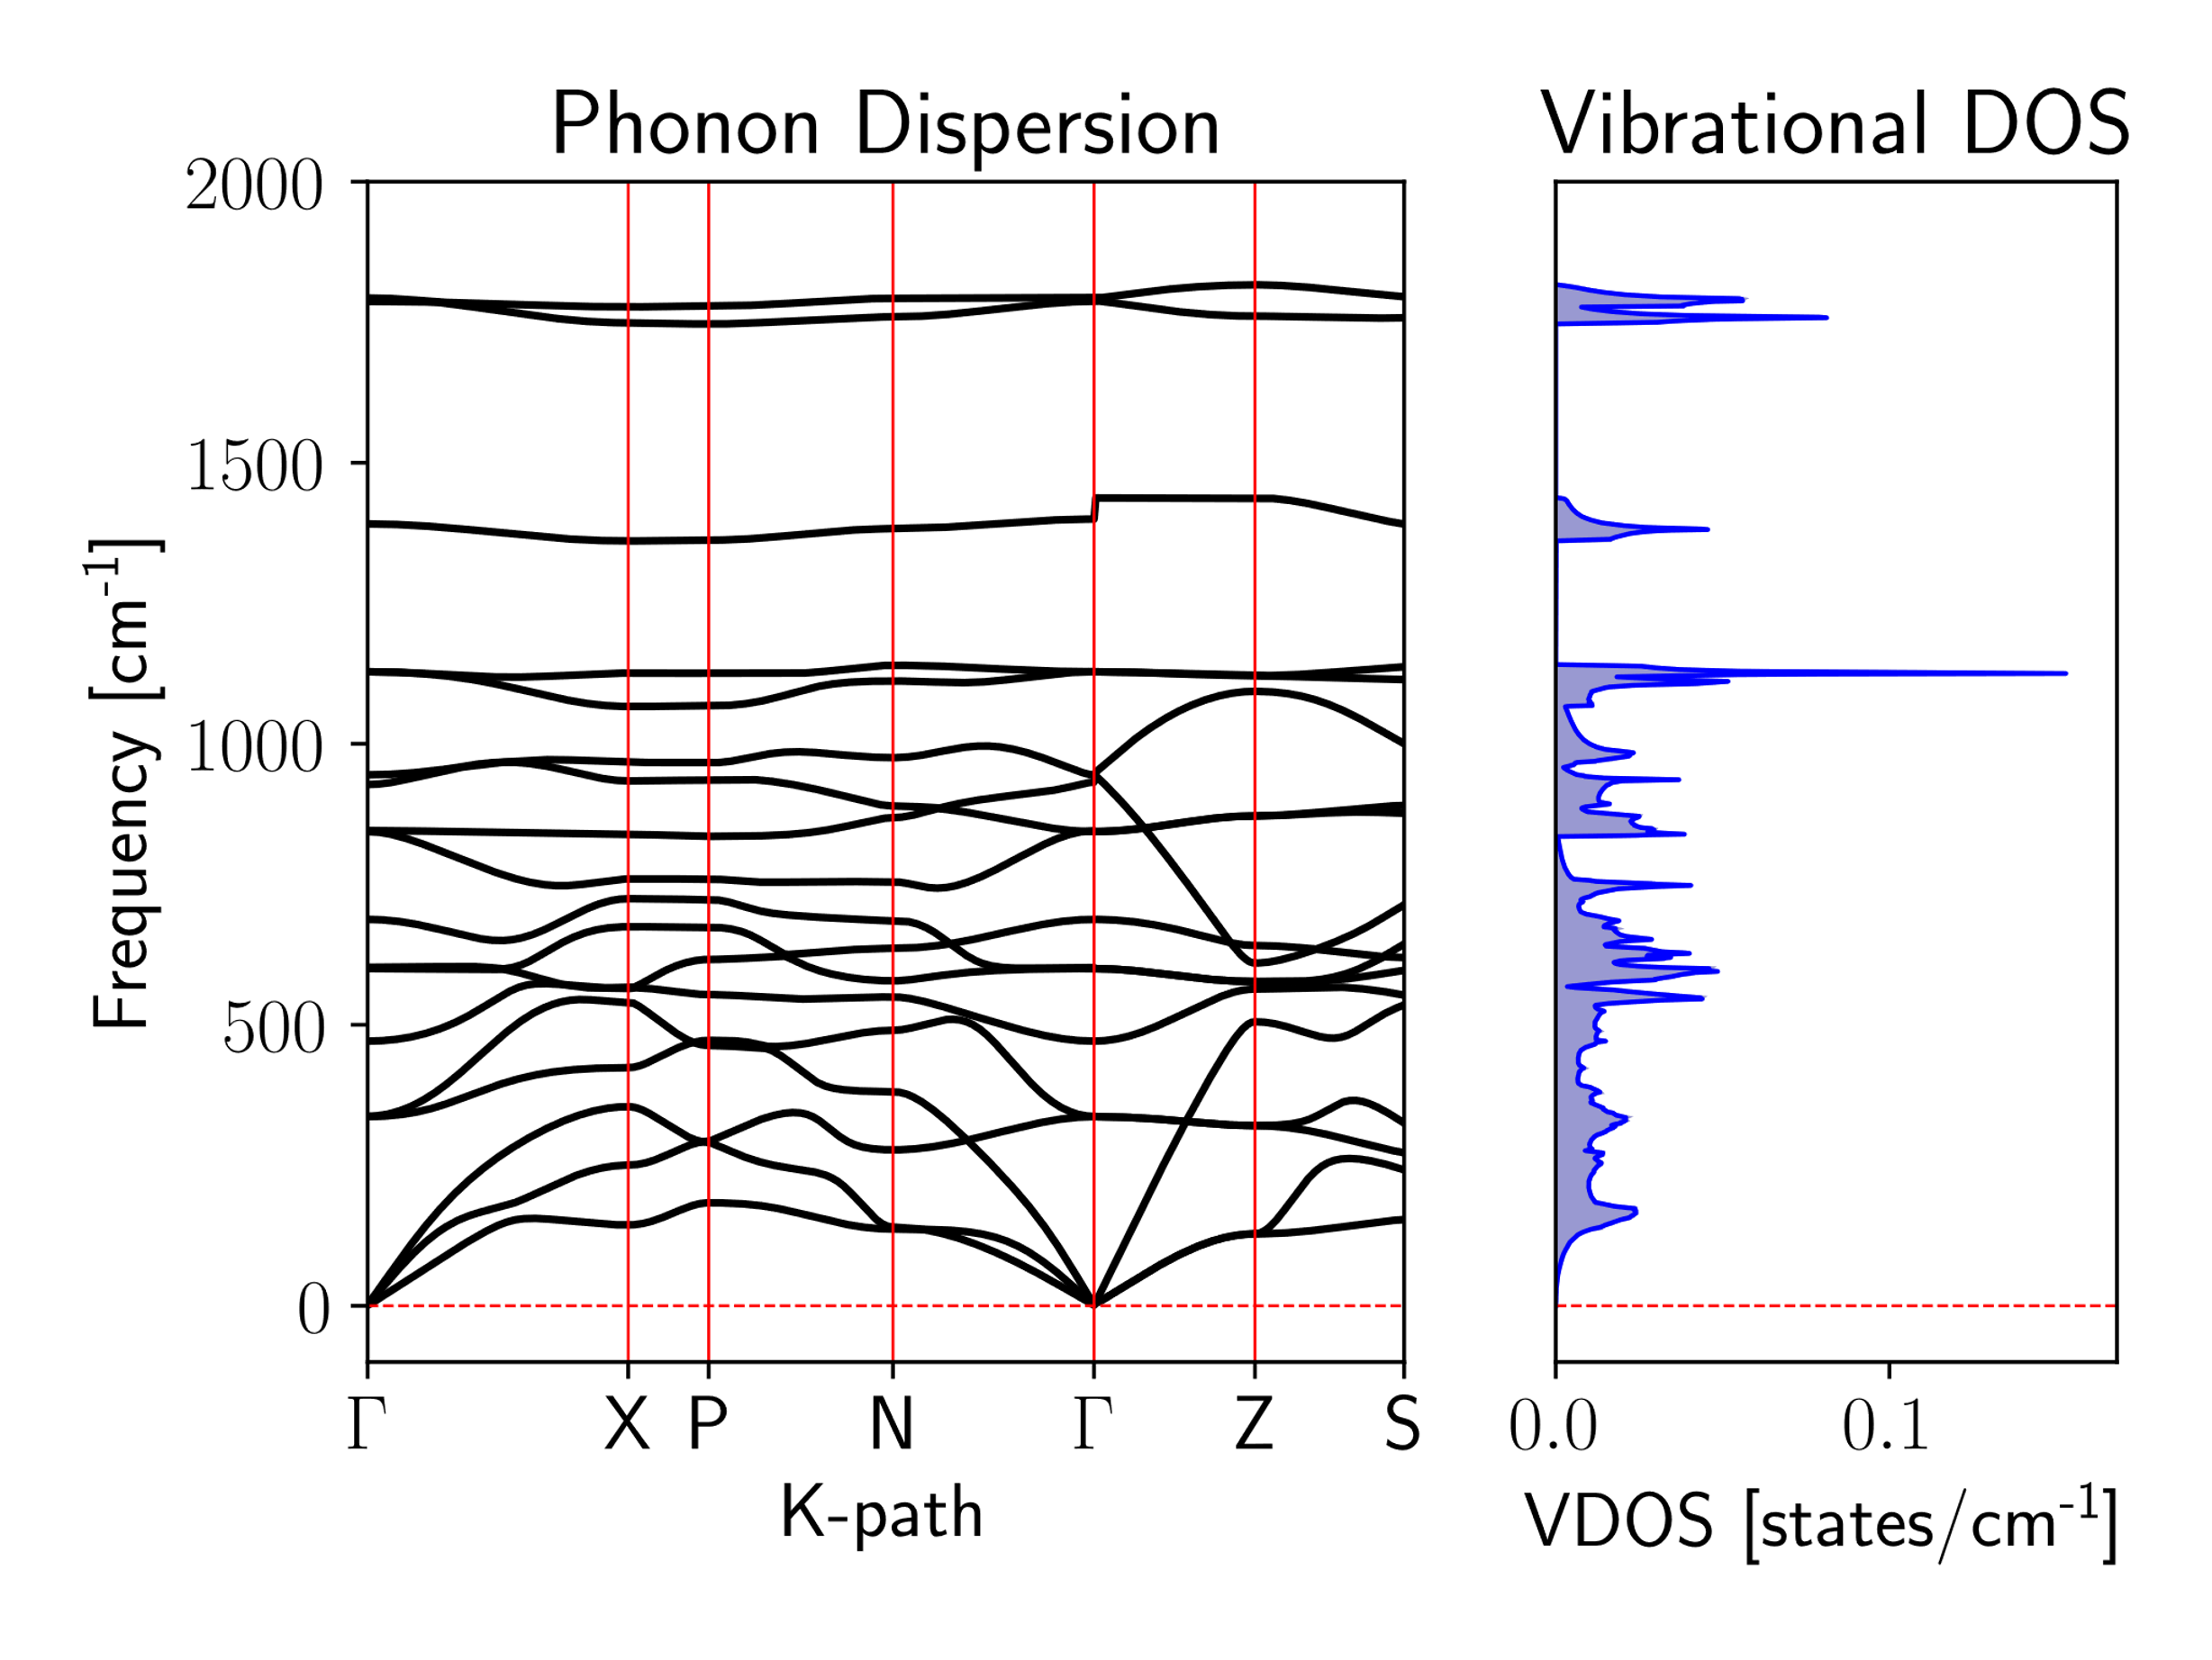
a)
b)

Slide 2
a)
b)

